Slide 1
琥珀酸呋罗曲坦片 安孟德®
国内近20年唯一获批的最长效曲普坦药物
国内首仿且独家
推荐用于中、重度偏头痛急性发作的一线治疗药物
青岛国信制药有限公司

Slide 2
目
录
1
药品基本情况
2
安全性
3
有效性
4
创新性
5
公平性

Slide 3
1、药品基本情况（1/3）
关于琥珀酸呋罗曲坦片基本信息
通用名称 | 琥珀酸呋罗曲坦片
商品名称 | 无
注册规格 | 2.5mg
注册分类 | 化药3类
适应症 | 用于成人有或无先兆性偏头痛急性发作的治疗。 本品不可用于预防偏头痛发作。
用法用量 | 推荐剂量为2.5mg。 如果首次用药后症状没有缓解，则不应在同一次发作时再次用药，可以在下次发作时服用本品2.5mg。 如果首次用药症状缓解后复发，则可以服用第二剂，但是两次用药应间隔至少2小时。 每天用药总剂量不应超过5mg。
中国大陆首次上市时间 | 2024-07-30 国内首家上市 | 目前大陆地区同通用名药品的上市情况 | 仅1家
全球首个上市国家/地区及上市时间 | 2000年，法国 | 是否为OTC药品 | 否

Slide 4
1、药品基本情况（2/3）
关于偏头痛的概况
建议参照药物—苯甲酸利扎曲普坦片
1、症状严重
主要为中、重度头痛，常伴有恶心、呕吐、畏光、畏声等症状。
2、严重影响健康及生活状况
影响患者生活质量、导致残疾、增加心理负担、影响认知功能等，并且增加卒中等心脑血管和全因死亡风险，与抑郁、癫痫等共病。
3、诊断率低，治疗严重不足
我国就诊率为52.9%、正确诊断率为13.9%，并且存在严重的治疗不足。国外偏头痛急性治疗特异性药物-曲普坦处方率可达50%以上，国内仅3%。
4、国内偏头痛特异性治疗药物选择性少
国外一线治疗药物曲普坦有7种，国内仅3种且都是短半衰期药物，患者可及率也极低。
参照理由
药理作用一致：均属于曲普坦类药物，医保分类一致。
给药途径一致：二者均属于口服药物。
适应症一致：均为偏头痛急性发作治疗药物。
指南推荐一致：均为特异性治疗药物。
利扎曲普坦片销量最高，占曲普坦类药物整体份额的76.88%；并且临床中有呋罗曲坦与利扎曲普坦片的头对头临床研究作为比对参考。
其它情况说明
目前国内所有生产销售的利扎曲普坦片均未通过一致性评价；
琥珀酸呋罗曲坦片上市前开展了国内三期RCT研究。
利扎曲普坦片为短半衰期治疗药物，偏头痛治疗后易复发，琥珀酸呋罗曲坦为长半衰期，有效减少偏头痛复发率。
《中国偏头痛诊断与治疗指南》中华神经科杂志 2023 年6 月第 56 卷第 6 期
《中国偏头痛诊治指南》中国疼痛医学杂志2022, 28 (12)

Slide 5
1、药品基本情况（3/3）
偏头痛的治疗存在极大的未被满足的治疗需求
现有药物多数为短半衰期药物，治疗后头痛易复发，频繁给药依从性差
现有药物包括所有曲普坦药物及常用解热镇痛非甾体抗炎药物等，大部分为短半衰期治疗药物，治疗后易复发，长期频繁用药依从性差，导致无法规范治疗，并且易出现药物性偏头痛。
女性月经期间偏头痛发作的患者缺少有效的药物治疗
月经期间发作的偏头痛疼痛及伴随症状更为严重，持续时间久，药物反应差，更难治疗；需要能够持续起效的治疗及预防药物。
治疗药物少，且均未过评，存在质量不确定性
国内外诊疗指南均推荐至少尝试3种曲普坦，均无效才能替换瑞美吉泮等药物；但国内目前仅三种且覆盖率低，患者可及性极差，无法满足临床需求。
国内已上市的舒马普坦、利扎曲普坦、佐米曲普坦均未通过一致性评价及开展三期临床研究，存在质量不确定性风险。
现有药物治疗差异大，有效性不足, 不能满足临床需求
不同的患者对不同的曲普坦及解热镇痛、瑞美吉泮等疗效差异大；解热镇痛药长期服用增加胃肠道不良反应，瑞美吉泮在治疗中效果不及曲普坦类药物，中国、欧洲、及国际头痛组织制定的多部权威指南均推荐只有在多次尝试不同曲普坦治疗无效或有禁忌的人群推荐使用吉泮类药物。

Slide 6
2、安全性
药品说明书收载的安全性信息
呋罗曲坦片临床试验期间，最常见的不良反应（<10%）包括头晕、疲劳、感觉异常、头痛和血管潮红。报告的不良反应多数为短暂的、轻度到中度的不良反应，可自发性缓解。部分不良反应的症状可能源于偏头痛发作。
药品不良反应监测情况和药品安全性研究结果
安全性久经验证
耐受性好
不良事件少
呋罗曲坦自2000年上市至今已使用超过20年，未有任何黑框警告、安全性警告及撤市信息
短期仅有1%长期治疗不到5%的患者退出研究，呋罗曲坦耐受性良好。
相较于其它曲普坦，呋罗曲坦更少与其它药物发生相互作用。
国内3期RCT研究显示不良事件与安慰剂相当；与其它曲普坦相比，呋罗曲坦的不良事件包括心血管症状的不良事件更少。
相对于利扎曲普坦，呋罗曲坦具有更低的不良事件发生风险
在一项呋罗曲坦和利扎曲普坦双盲对照研究中，使用呋罗曲坦治疗期间报告了1例不良事件，而在使用利扎曲普坦治疗期间报告了8例（相对风险2.4，置信区间1.39 - 4.1；P=0.021）
Headache.2002;42[suppl 2]:S93-S99
Drug Design, Development and Therapy 2014:8 983–992
中国全科医学，2019，22（29）：3586-3590

Slide 7
3、有效性（1/3）
有效改善偏头痛患者2小时无痛率和24小时持续缓解率，改善伴随症状
显著减轻月经期间偏头痛患者头痛严重程度，降低发病率
呋罗曲坦国内多中心三期RCT研究结果：
一项在美国36个中心进行的纳入546例患者的随机、双盲、安慰剂对照、三交叉研究
主要疗效指标：
首次服用研究药物后2h头痛完全缓解率提高了50.72% (FAS分析P=0.0335)
次要疗效指标：
首次服药后头痛完全缓解的时间提前了6.62小时（P=0.0002）
用药2h后服用补救药物的患者比例降低了47.3%（P=0.0062）
显著降低月经期间偏头痛发病率：
呋罗曲坦2.5mg/bid使51%的女性免于发生月经期间的偏头痛（p < 0.0001)；
呋罗曲坦显著减轻疼痛程度：
服用呋罗曲坦2.5mg/bid后中重度患者比例降低了38.8%（p < 0.0001）显著改善患者头痛严重程度
降低功能障碍，减少补救药物使用：
呋罗曲坦2.5mg/bid组患者存在偏头痛相关症状（如恶心、呕吐、畏光和畏声）的发生比例为18%（p < 0.0001）而对照组高达38%。与对照组相比减少补救药物的使用53%vs34%（P<0.0001)
呋罗曲坦美国多中心三期RCT研究结果
呋罗曲坦24 小时内头痛复发率较低（10% 至 25%），24 小时持续缓解率高于对照组的2倍。
2h、4h伴随症状（恶心、畏光、畏声等）改善显著优于安慰剂组，患者能更快的恢复正常。
Headache.2002；[suppl2]:s84-s92
NEUROLOGY 2004;63:261–269
琥珀酸呋罗曲坦片用于治疗偏头痛急性发作的有效性和安全性的多中心、随机、双盲、以安慰剂为平行对照的临床试验总结报告

Slide 8
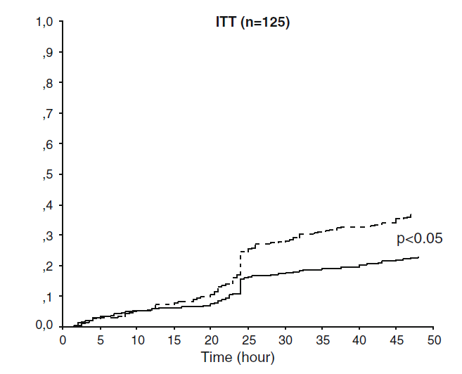
3、有效性（2/3）
呋罗曲坦对比利扎曲普坦可降低偏头痛复发率达51.2%，48小时累积复发率显著降低(p<0.05)。
有先兆性偏头痛患者中呋罗曲坦无论2h无痛率、24h、48h复发率均显著优于利扎曲普坦，患者获益更高。
呋罗曲坦组48小时累积复发率显著降低
呋罗曲坦在伴先兆性偏头痛患者2h无痛率更高
24h及48h复发率显著低于利扎曲普坦
 | 呋罗曲坦 | 利扎曲普坦 | P
2h无痛率 | 29.8% | 10.7% | p <0.05
24h复发率 | 26.3% | 42.9% | p <0.05
48h复发率 | 66.7% | 89.3% | p =0.025
利扎曲普坦
呋罗曲坦
呋罗曲坦对比利扎曲普坦可降低偏头痛复发率达51.2% (根据HIS诊断标准21%VS43%；p < 0.001) ，且呋罗曲坦48小时累积复发率显著低于利扎曲普坦（p<0.05)。
J Headache Pain (2011) 12:219–226
Evers et al. The Journal of Headache and Pain (2015) 16:28

Slide 9
3、有效性（3/3）-多指南推荐一线治疗药物
01
2023中华医学会中国偏头痛诊断与治疗指南
曲普坦类为偏头痛中、重度急性发作的一线治疗药物
呋罗曲坦（用于偏头痛的急性发作期治疗及月经性偏头痛的短期预防）
02
2021美国头痛学会（AHS）共识声明
推荐使用特异性药物曲普坦类用于治疗偏头痛中、重度发作以及非特异性药物治疗不佳的轻、中度发作
呋罗曲坦是一种公认的急性治疗药物，可以在短期内预防经期相关偏头痛
03
2025月经性偏头痛诊断和治疗中国专家共识
曲普坦类药物是月经性偏头痛急性期治疗的选择之一，推荐使用以呋罗曲坦为代表的长半衰期的曲普坦。
以呋罗曲坦为代表的长半衰期曲普坦类药物可用于月经性偏头痛的短期预防性治疗。
04
2023 SIGN英国国家指南：偏头痛药物治疗
推荐使用曲普坦类药物作为急性偏头痛患者的一线治疗；
对于经期偏头痛患者，应在月经开始前2天至开始后3天内考虑使用呋罗曲坦作为短期预防性治疗。
05
2021法国头痛学会成人偏头痛的诊断和治疗指南
呋罗曲坦作为特异急性偏头痛治疗药物，证据等级高，推荐等级强
06
2024国际头痛学会关于偏头痛急性药物治疗的全球实践建议
对于患有经期偏头痛的女性，建议将非甾体抗炎药或曲普坦类药物作为一线用药。
建议月经周期规律的女性短期预防性服用萘普生或呋罗曲坦。
07
2012美国神经病学/头痛学会循证指南更新:成人发作性偏头痛的药物治疗预防

Slide 10
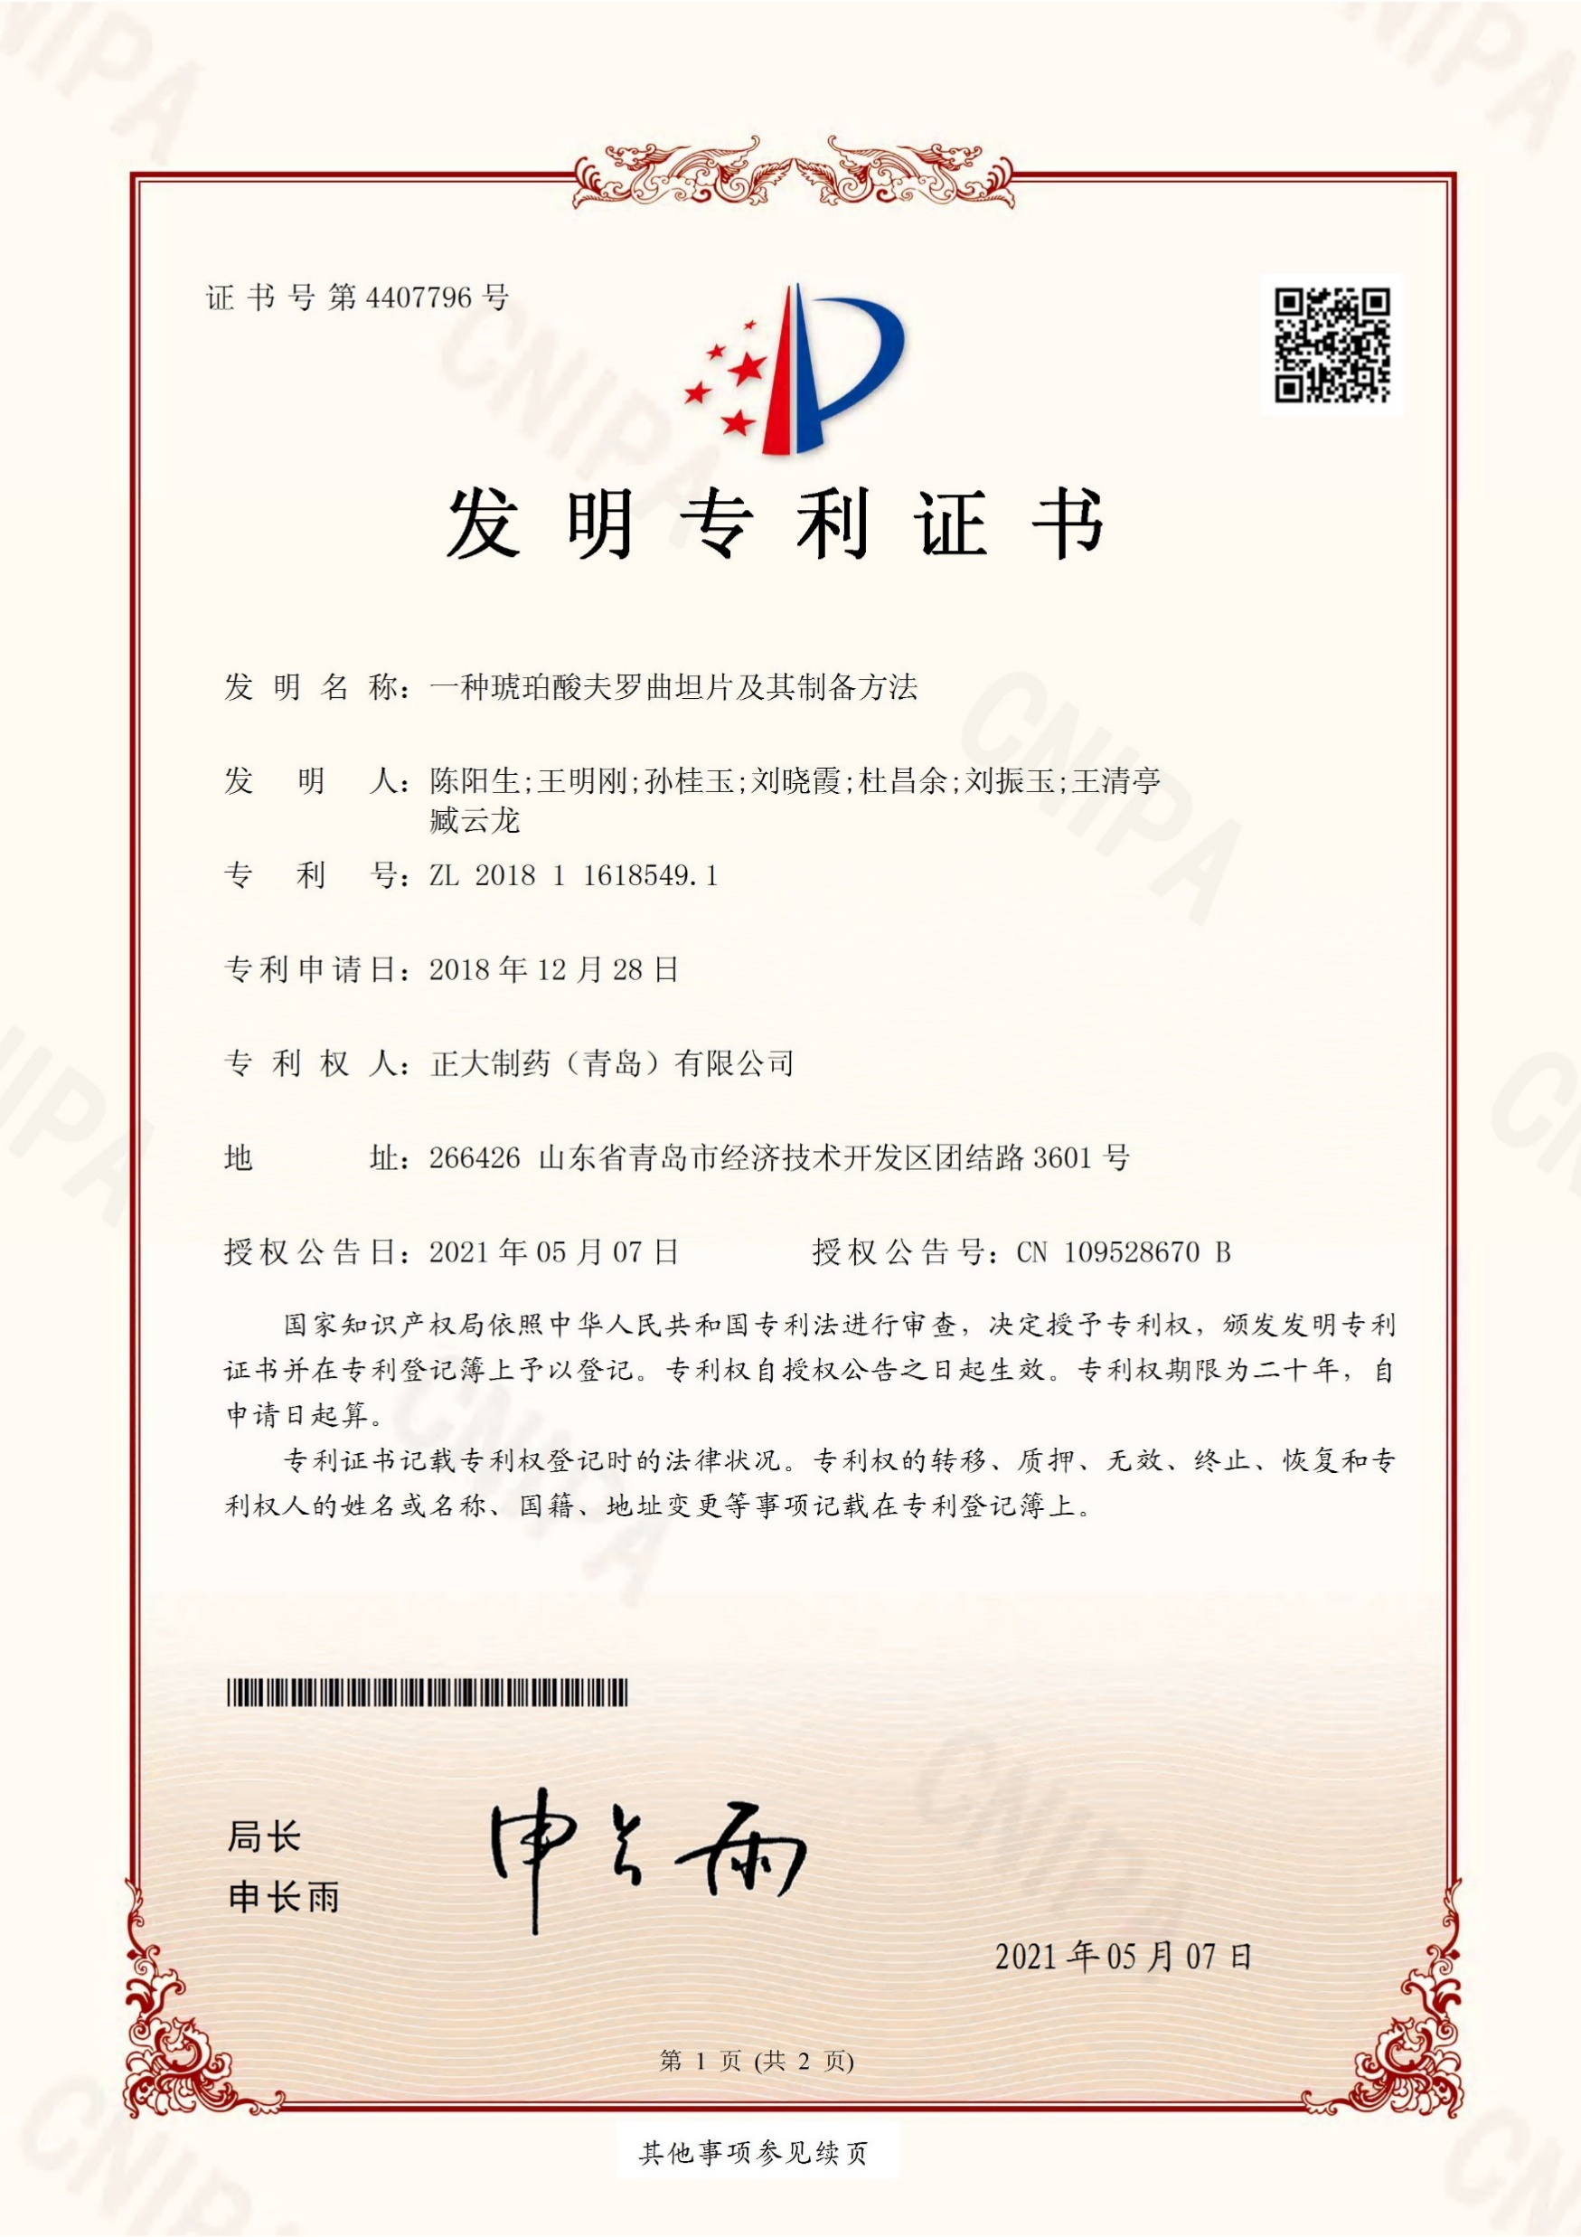
4、创新性
近20年唯一获批的最长效的曲普坦类药物,国内首家且独家，化药3类新药
琥珀酸呋罗曲坦具有最强的5TH1B受体亲和力；并且主要经肝脏CYP1A2代谢,主要代谢产物包括去甲基呋罗曲坦，其具有药理活性使得作用时间更持久。
最长半衰期，持续缓解头痛，减少头痛复发
减少服药频率，增加依从性
适合月经性偏头痛及
肝肾功能受损患者服用
半衰期26小时，是其它曲普坦的10倍左右，发挥长效作用，减少偏头痛的复发，利于先兆性偏头痛治疗
长效无需频繁服药（利扎曲普坦5mg，单次发作给药可达6片）减少药片负担，降低药物性偏头痛风险，增加患者依从性
指南首选推荐的用于月经性偏头痛急性治疗和短期预防的两用药物，并且肝肾受损患者不需要调整用药剂量
目前国内唯一通过一致性评价且经过临床试验验证上市的曲普坦类药物
通过制剂工艺，解决了国内多年来琥珀酸呋罗曲坦药物溶出速度并提高了生物利用度、减少药物对胃黏膜刺激等问题，解决偏头痛患者药物选择少甚至用药多年面临无药可用等难题。
青岛国信制药为国内唯一一家研发呋罗曲坦的公司，并获得国内发明专利授权4项，制定国家药品标准2项，经省级评价，项目整体技术达到“国际先进”水平。

Slide 11
5、公平性（1/2）
疾病严重，急需干预治疗
符合”保基本”原则
偏头痛一般属于中度及重度疼痛，常伴有恶心、呕吐、畏光、畏声等症状，很多患者发作频繁，并持续发作数十年，对患者的长期健康造成深远影响。
它还增加卒中等心脑血管和全因死亡风险，偏头痛还与焦虑、抑郁、睡眠障碍之间存在共病关系。偏头痛影响患者工作表现，并对患者在家庭、社交等方面产生负面影响。
偏头痛国内近20年未上市新的急性发作的曲普坦类特异性治疗药物，患者缺乏有效的治疗。
曲普坦类药物为全球各指南推荐的经典一线急性治疗药物，而偏头痛治疗特异性强，指南均推荐需要至少尝试3种以上的曲普坦，一般国外患者有7种曲普坦药物可以选择，而国内仅有3种，均未通过一致性评价，且患者可及性差，目前很难满足患者治疗需求。
弥补目录短板
临床易于管理
偏头痛一般持续时间长，目录所含均为短效药物导致复发率高，频繁用药易造成药物性偏头痛，琥珀酸呋罗曲坦是所有曲普坦药物中最长效的，持续缓解偏头痛。
女性月经期间发作的偏头痛具有严重程度高、持续时间长、药物反应差，其患者占到所有女性患者中的50-60%，指南推荐使用以呋罗曲坦为代表的长半衰期的曲普坦用于月经性偏头痛的急性治疗和短期预防。
适应症明确，仅用于偏头痛有或无先兆性偏头痛急性发作的治疗，指南有明确的诊断标准，不易出现乱用。
药物使用明确，持续时间长，无需频繁给药，每日不超过2片的最大剂量，不易造成滥用。
储存条件为密封，不超过30℃保存，有效期为3年，片剂剂型且通过一致性评价，易于临床运输、储存及管理。
肝肾功能不影响药物使用剂量，无需调整使用剂量。

